Slide 1
Путешествие в прошлое пылесоса

Slide 2
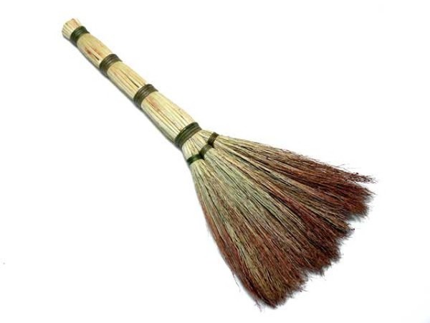
Веник

Slide 3
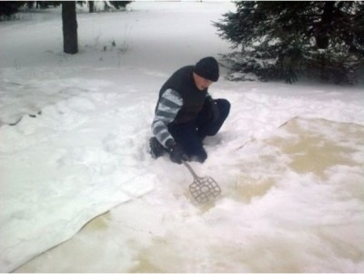
Выбивалка

Slide 4
Щётка с ручкой

Slide 5
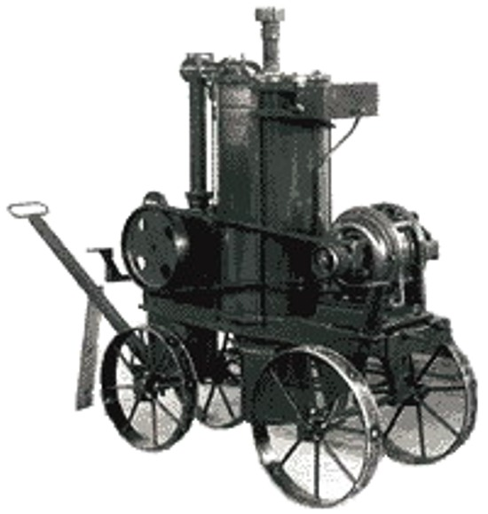
Механический пылесос Даниэля Хесса (1860 г.)

Slide 6
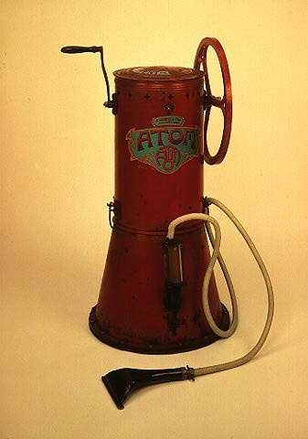
Пылесос Ива Мак Гаффи с вентилятором (1869 г.)

Slide 7
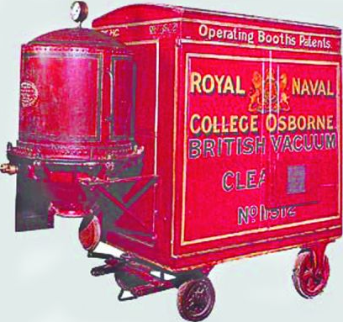
Пылесос Сесила Бута с бензиновым мотором «Фырчащий Билли»

Slide 8
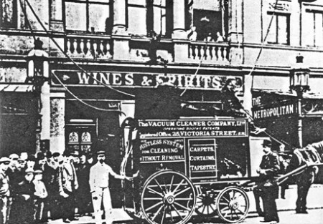
Реклама «Фырчащего Билли»

Slide 9
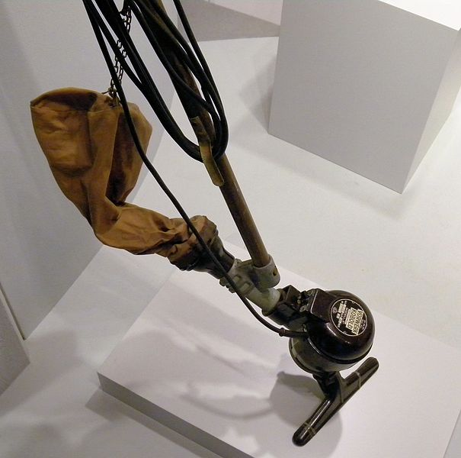
Пылесосы Хувера

Slide 10
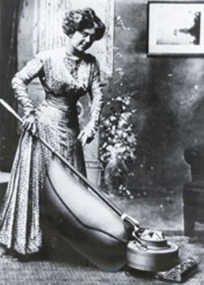

Slide 11
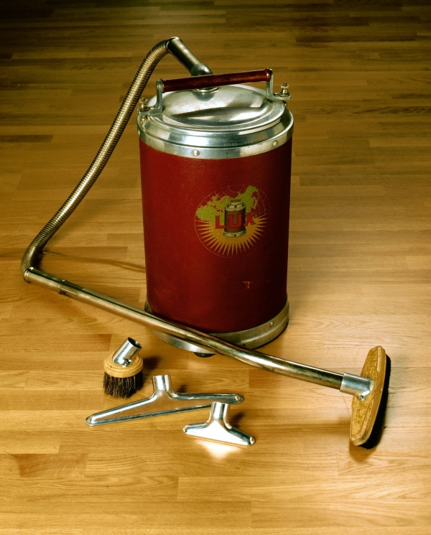
Первый пылесос «Электролюкс» с вентилятором

Slide 12
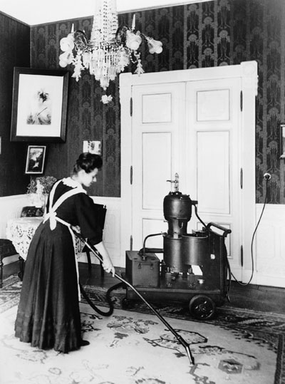
Первый пылесос «Сименс»

Slide 13
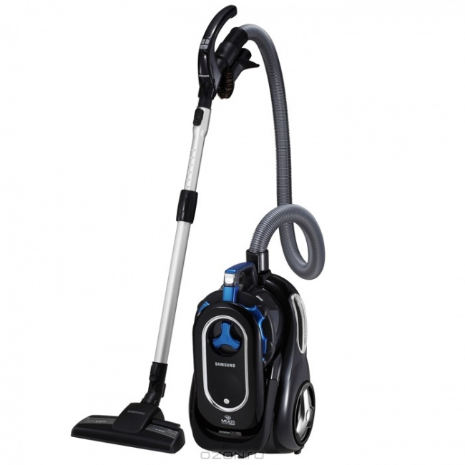
Современный пылесос

Slide 14
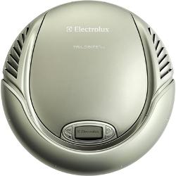
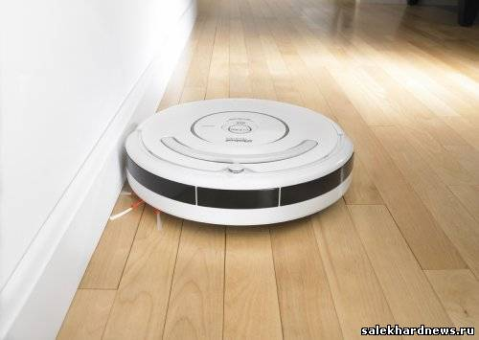
Робот-пылесос

Slide 15
Спасибо за
внимание!

